Slide 1
Inżynieria motywacji
MECE ⇒ wymóg nauki XXII wieku
Octalysis ⇐ Psychologia + MECE
Design Thinking ⇔ Rutynowa innowacja

Slide 2
Co to jest gra?
Ograniczenia i przeszkody
“Unnecessary obstacles that we volunteer to tackle.” — ﻿Jane McGonigal, PhD, Bernard Suits philosopher

Slide 3
Ludyczność
Wg wikipedia: "Cecha literatury pięknej polegająca na jej zdolności do zaspokajania potrzeby rozrywki. Jest główną cechą kultury masowej”
Badana w obrębie nauk humanistycznych
Storytelling
Gry (komputerowe)
Doświadczenie zdobyte podczas tysięcy lat projektowania gier
Gry komputerowe z dostępem do sieci: stosuje się testy A/B
Gamifikacja
Koncepcja zastosowania mechanizmów znanych z gier aby motywować ludzi w kierunku realizowania określonych celów
Wykorzystywanie wiedzy psychologicznej na temat motywacji.
Projektanci gier komputerowych wykorzystywali tą wiedzę wcześniej niż inni
Human focused design + UX

Slide 4
Human Focused Design + UX
Równolegle z konstruowaniem kolejnych teorii i frameworków gamifikacyjnych, wykorzstujących coraz większy obszar badań nad ludzką psychologią rozwijał się UX — dziedzyna designu (wzornictwa przemysłowego), która skupia się na projektowaniu doświadczenia użytkownika.
Projektanci UX skupiają się na użytkowniku. Starają się go zrozumieć, wczuć się w niego (w pokrewym design thinking jest to nazywane Empatyzacją). Użytkownik jest stawiany na piedestale a projektowany produkt ma jak najlepiej mu służyć. Kwestie estetyczne są podporządkowane projektowi doświadczenia.
W miarę rozwoju gamifikacji zrozumiano, że ta dziedzina nauki ma o wiele więcej wspólnego z psychologią i designem niż z samymi grami. Zaproponowano więc nazwę Human-focused-design (You-Kai Chou). Widzimy zbieżność z UX. Termin jest też przeciwwagą dla function-focused design.
Projektowanie produktów wykorzystujacych gamifikację musi skupiać się na projektowaniu doświadczenia użytkownika. Dlatego bardzo wygodne jest posługiwanie się narzędziami i procesami UX.

Slide 5
Gamifikacja a manipulacja
Manipulacja — forma wywierania wpływu na osobę lub grupę w taki sposób, by nieświadomie i z własnej woli realizowała cele manipulatora (za Wikipedia)
Czy cel rozwiązania HFD jest w pełni jasny dla użytkownika?
Czy użytkownik jest świadomy korzystania z rozwiązania HFD?

Slide 6
PBL — nudna maska gamifikacji
[P] oints
[B] adges
[L] eaderbords
Są skuteczne, ale czy tylko na tyle nas stać?
Co zatem z wewnętrzną motywacją?

Slide 7
Zynga — Data Driven Design
Zastosowanie metody naukowej
Olbrzymi zbiór danych
Testy A/B (badanie prospektywne!)
Prawidłowa metoda naukowa
Szybki efekt
Strata milionów dolarów

Slide 8
Zynga — Data Driven Design
Zastosowanie metody naukowej
Olbrzymi zbiór danych
Testy A/B (badanie prospektywne!)

Slide 9
Pierwsza gra: Texas Hold'em Poker na Facebooku — 40 mln aktywnych użytkowników w kwietniu 2009. Była to pierwsza gra na platformie Facebook
Farmville — 80 mln użytkowników w ciąg 6 miesięcy (Czerwiec 2009 - Luty 2010)
Cityville — 2010, 61 mln użytkowników miesięcznie, 16 mln dziennie
2011, 2012 — IPO, ekspansja

Slide 10
2013 rok — masowe zwolnienia w Zynga. Pomimo udanego IPO I fuzji mniejszych firm.
Dlaczego? Spadek liczby użytkowników
Dlaczego? Uzależnieni gracze uwolnili się od swojego uzależnienia
Dlaczego? Gry Zynga były uzależniające
Dlaczego? Prawidłowo przeprowadzone badania naukowe doprowadziły do zaprojektowania błędnego systemu motywacyjnego

Slide 11
Błąd Zynga games?
Skupienie się na krótkoterminowych miernikach => preferowanie technik powodujących zmianę nawyków użytkownika. Pomijanie tych, które utrzymują jego nawyki.
Data driven design / Evidence based!

Slide 12
Gamifikacja i nauka a MECE
Niekompletny model
Bezużyteczne rezultaty
Prawidłowo przeprowadzone badanie
MECE
=
Mutually Exclusive, Collectively Exhaustive

Slide 13
MECE
=
Mutually Exclusive, Collectively Exhaustive
"No gaps, no overlaps"

Slide 14
XXII wiek a MECE
Do XIX w.
XX w.
XXI w.
Metoda naukowa
Technologie wspomagające naukę
Szybkość rozprzestrzeniania się wiedzy
Szybkość analizy danych
XXII w.
Kompletne teorie = eliminacja białych plam
Masowe zafanie do nauki

Slide 15
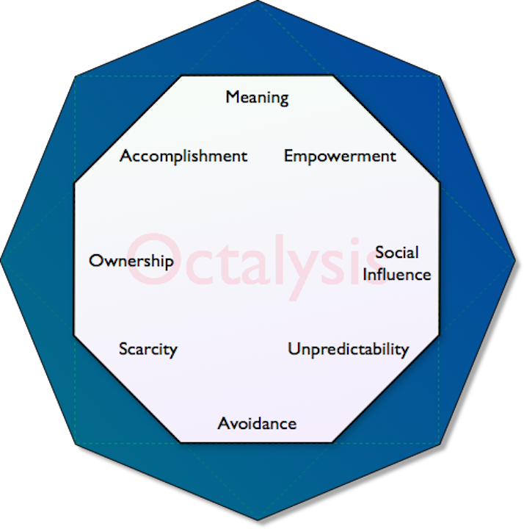
Octalysis jest MECE

Slide 16
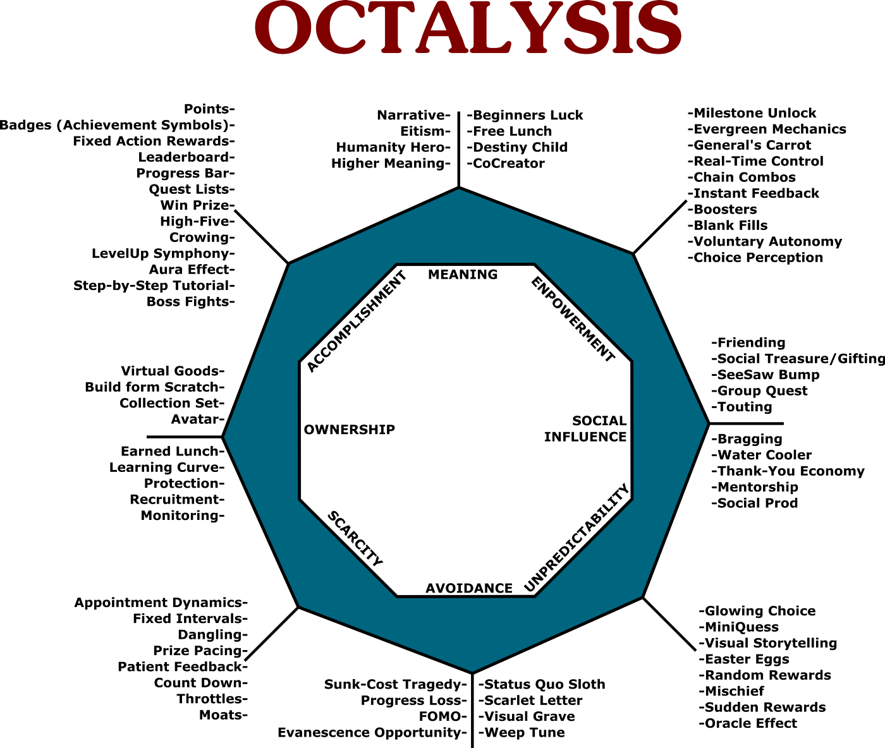

Slide 17
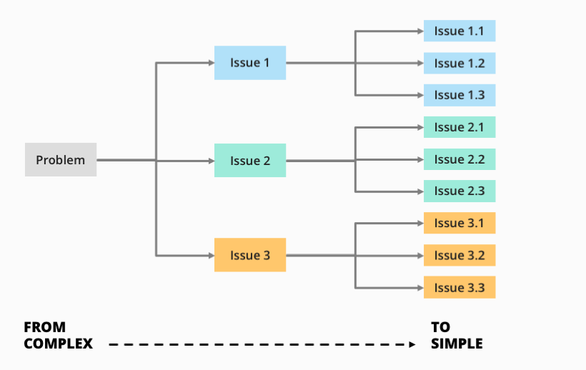
Jak powstaje MECE teoria?

Slide 18
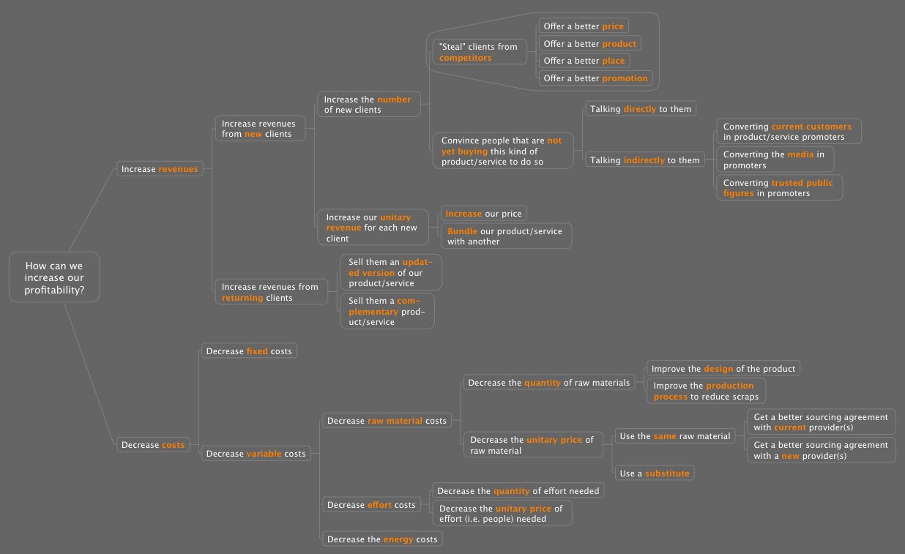
Kryterium 1
Kryterium 2
Kryterium 3
…
Kompletny podział

Slide 19
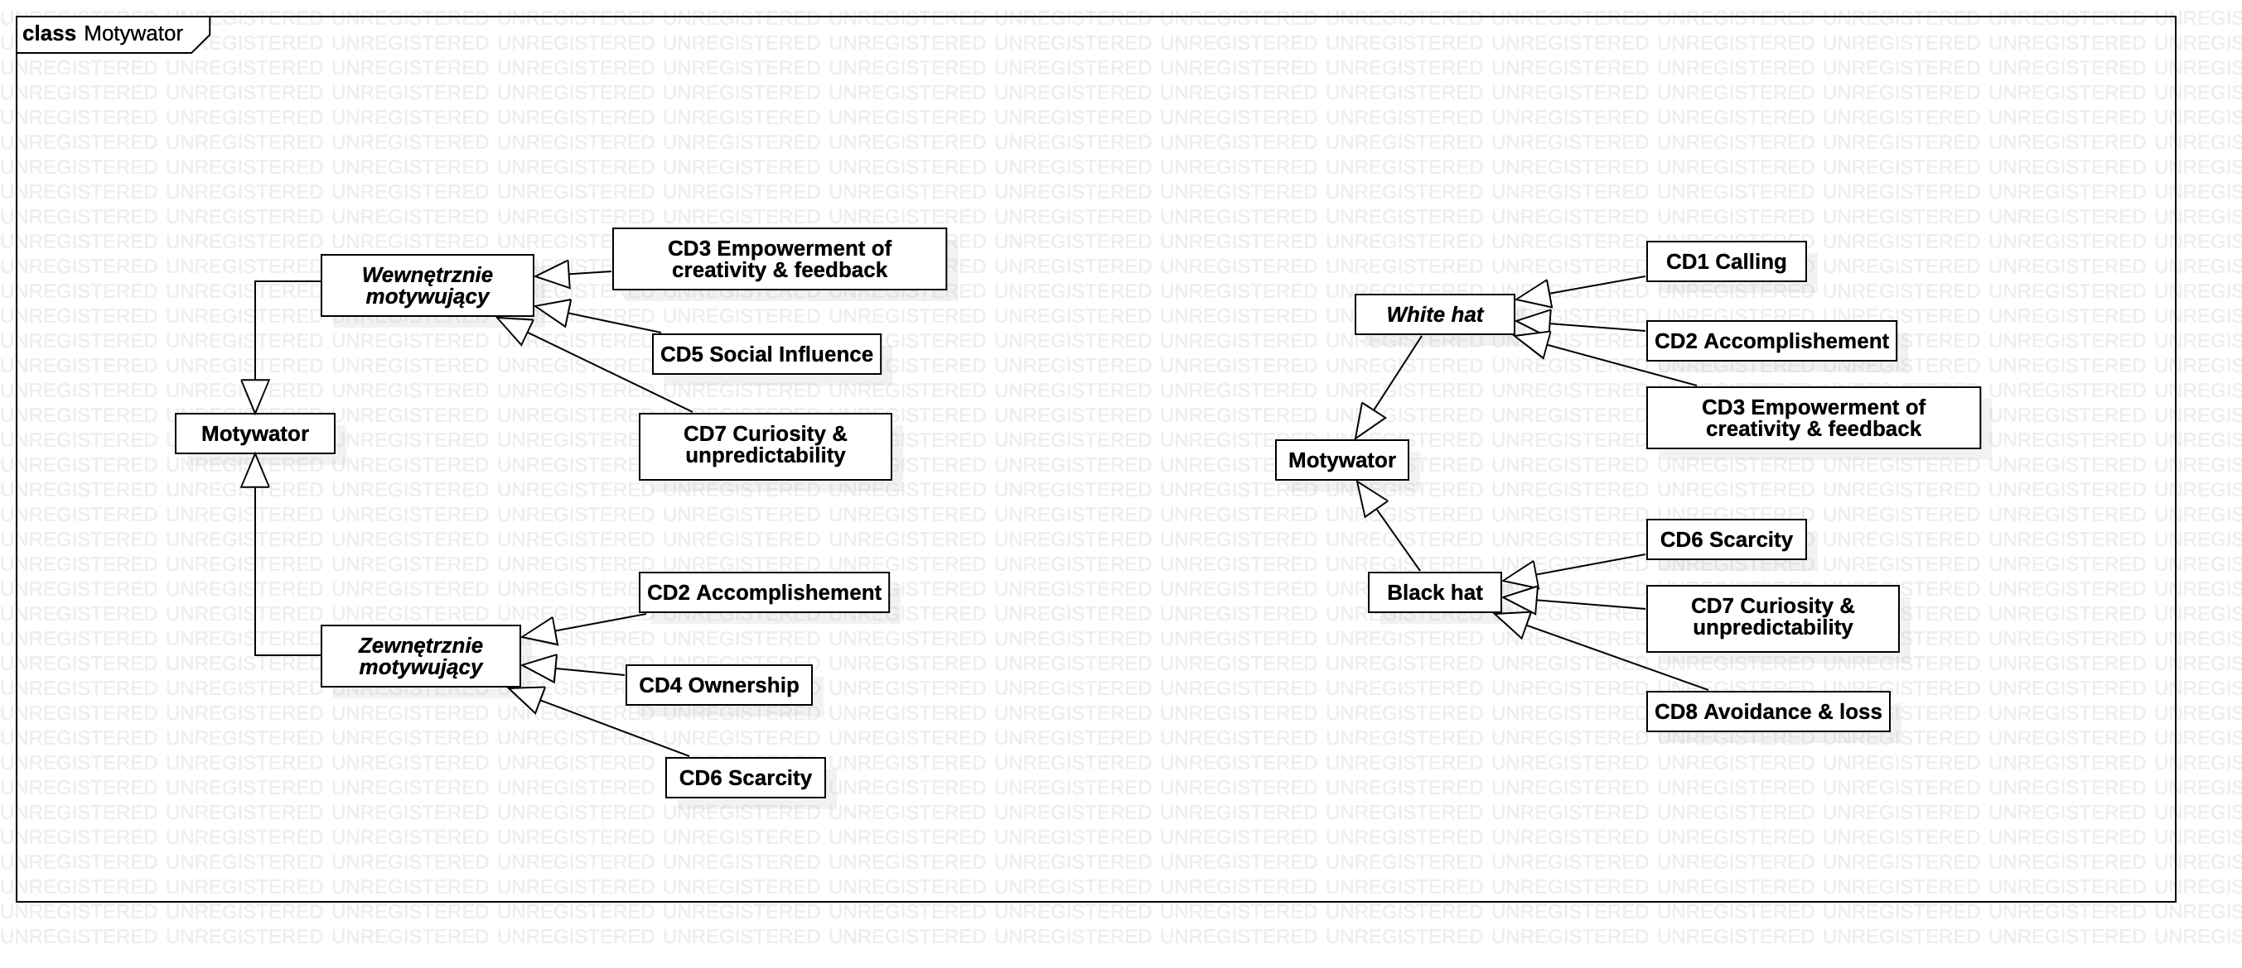

Slide 20
Dlaczego bierzecie udział w konkursach?
Dlaczego lubicie rysować?
Dlaczego lubicie posiadać ładny dom?
Dlaczego lubicie wychodzić ze znajomymi?
Dlaczego jeśli uczycie się sami to tę wiedzę zdobywacie szybciej, przyjemniej niż w szkole?

Slide 21
Motywacja
Wewnętrzna
(wewnętrzna dla aktywności)
= aktywność jest interesująca sama w sobie
Zewnętrzna
= czynniki zewnętrzne sprawiają, że jest interesujaca

Slide 22
Motywacja zewnętrzna uzależnia nas od swojego dopływu
Motywacja zewnętrzna tłumi motywacje wewnętrzną zadań

Slide 25
Każdej z technik możemy przypisać
(a) badania naukowe i (b) praktyczne narzędzia

Slide 26
Motywacja a nawyk
Motywacja — stan gotowości do podjęcia określonego działania (za Wikipedia)
Nawyk —w terminologii psychologii zautomatyzowana czynność, którą nabywa się w wyniku ćwiczenia (głównie przez powtarzanie). (za Wikipedia)
Motywacja jest czynnikiem koniecznym do:
zmiany nawyku (wytworzenia, porzucenia, wymiany na inny) — techniki z grupy: unikanie, ciekawość = Black hat
utrzymania nawyku — grupa technik motywacyjnych takich, jak powołanie, kreatywność, feedback = White hat

Slide 27
[White hat] CD1 — Meaning and calling

Slide 28
[Black hat] CD8 — Loss and avoidance

Slide 29
[M. zewnętrzna] CD4 — Ownership and possesion

Slide 30
[M. wewnętrzna] CD5 — Social influence and relatedness

Slide 31
Design Thinking

Slide 32
Innowacja w XXI wieku
About 90% of startups fail. [1]
About 1% of startups evolve into a unicorn startup, like Uber, Airbnb, Slack, Stripe, and Docker. [2]
Notes:
[1] https://www.failory.com/blog/startup-failure-rate
[2] https://www.cbinsights.com/research/venture-capital-funnel-2/
[3] https://www.failory.com/blog/startup-failure-rate
All from: https://www.embroker.com/blog/startup-statistics#ss-2

Slide 33
Innowacja w XXI wieku
Most innovations (42%) fail due to a long development time. Selecting the wrong idea to innovate represents 32% of innovation failures[1]
Founders of a previously successful business have a 30% chance of success with their next venture.[2]
Founders who have failed previously have a 20% chance [3]
Notes:
[1] https://www.bcg.com/publications/2015/growth-lean-manufacturing-rising-need-for-innovation-speed.aspx
[2] https://papers.ssrn.com/sol3/papers.cfm?abstract_id=933932
[3] https://papers.ssrn.com/sol3/papers.cfm?abstract_id=933932
[4] https://www.fundera.com/blog/what-percentage-of-small-businesses-fail

Slide 34
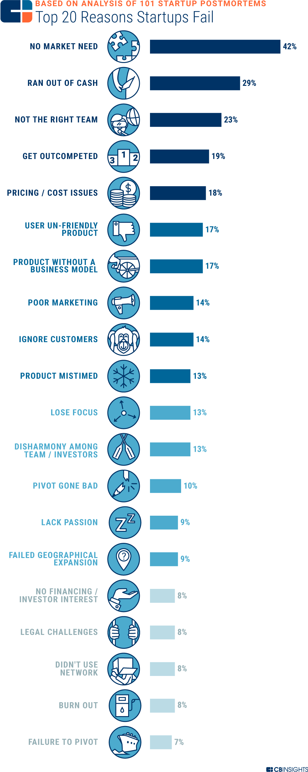
Notes:
[1] https://www.cbinsights.com/research/startup-failure-reasons-top/

Slide 35
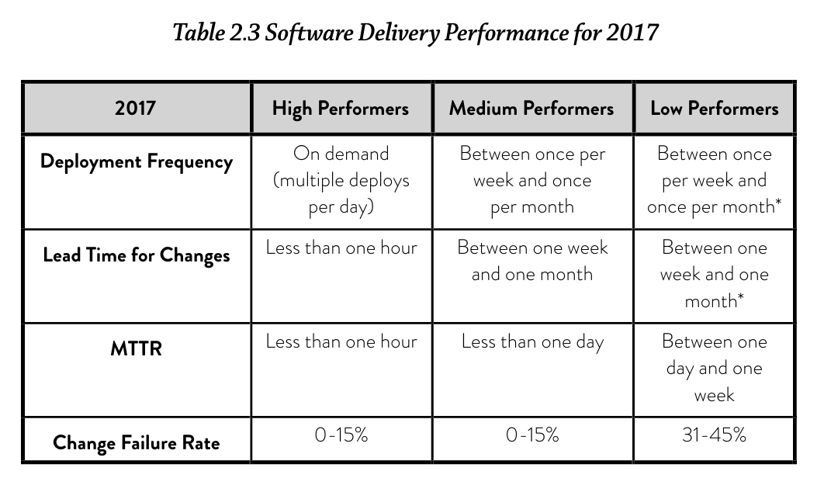
Szybciej = dokładniej = lepiej [1]. / Accelerate — projekt badań naukowych nad wdrażaniem oprogramowania w korporacjach. Projekty rozwijane szybciej miały mniej błędów

Slide 36
Design Thinking — rutynowa innowacja
Innowacja + szybkość
Wczesne odrzucanie złych pomysłów
„Problem first” approach
Generowanie bardzo dużej ilości rozwiązań
Najistotniejsza jest empatia
Sprint — przeprowadzenie pełnego procesu odrzucania pomysłu w 5 dni

Slide 37
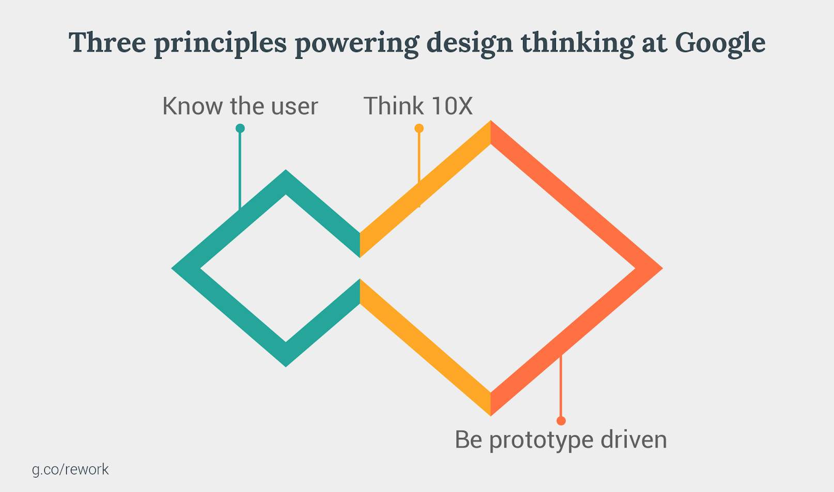

Slide 38
Empatyzacja
Definicja problemu
Ideacja
Prototypowanie
Testowanie

Slide 39
Empatyzacja

Slide 40
Definiowanie problemu

Slide 41
Ideacja
Proces generatywny
Proces krytyczny

Slide 42
Prototypowanie

Slide 43
Testowanie

Slide 44
Jeszcze raz od nowa. Iteracyjność

Slide 45
Model: sprint

Slide 46
Design Thinking w naszym warsztacie

Slide 50
Czym jest “gra”?
“Unnecessary obstacles that we volunteer to tackle.” — ﻿Jane McGonigal, PhD, Bernard Suits philosopher

Slide 52
